Slide 2
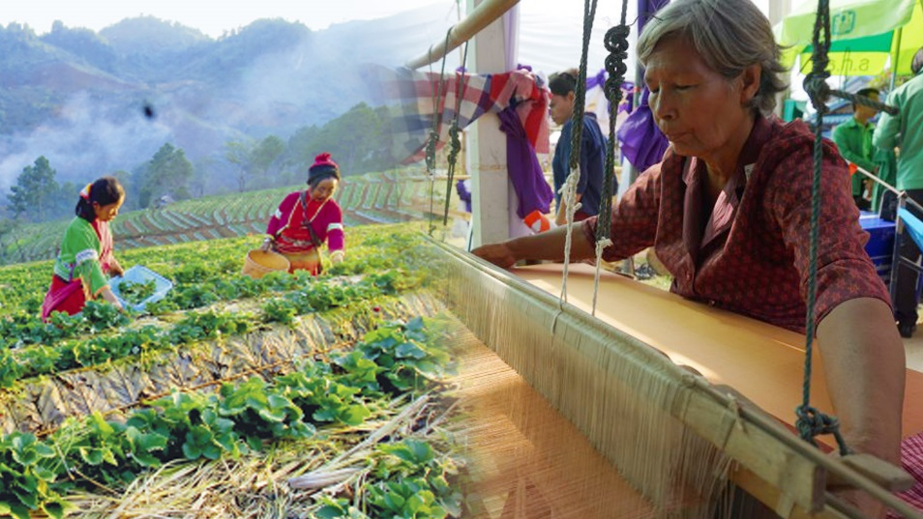
การนำหลักเศรษฐกิจพอเพียงมาประยุกต์ใช้ในชีวิตประจำวัน
ศาสตร พระราชา
แนวคิดเศรษฐกิจพอเพียง ปรัชญาเศรษฐกิจพอเพียง
แนวคิดพระราชดำริในการดำเนินชีวิตแบบพอเพียง
คำสอนของพ่อในการเรียนการสอนของเด็กไทย

Slide 3
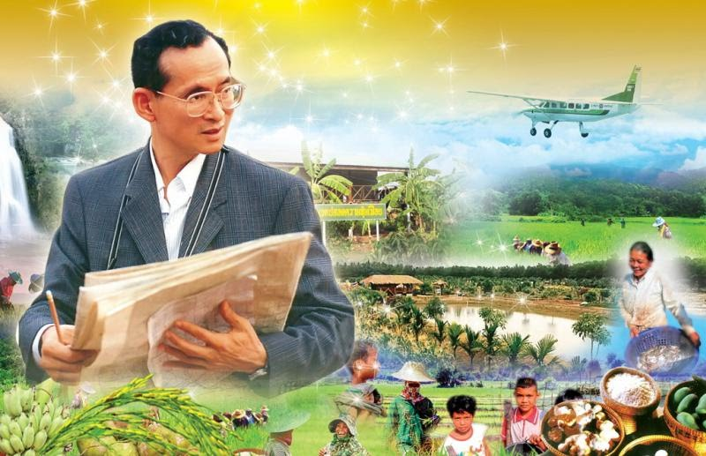
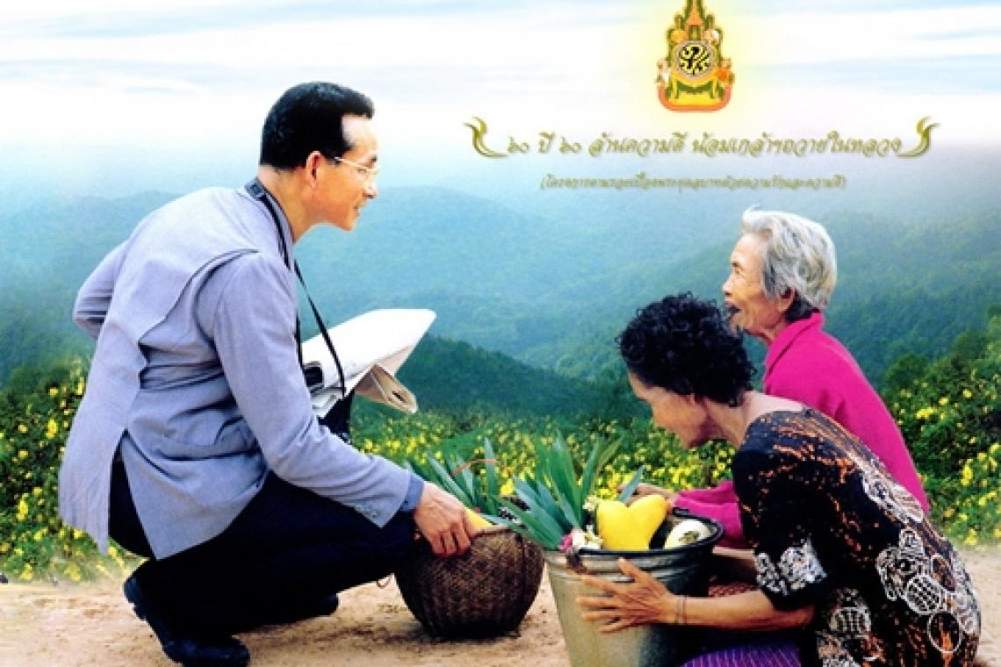
การนำหลักเศรษฐกิจพอเพียงมาประยุกต์ใช้ในชีวิตประจำวันศาสตร์พระราชา
เศรษฐกิจพอเพียงสำหรับบุคคลทั่วไป
เศรษฐกิจพอเพียงสำหรับเกษตรกร
กรณีศึกษาเศรษฐกิจพอเพียง

Slide 4
แนวคิดเศรษฐกิจพอเพียง ปรัชญาเศรษฐกิจพอเพียง
เศรษฐกิจพอเพียง เป็นกรอบแนวคิด ซึ่งมุ่งให้ทุกคนสามารถพึ่งพาตัวเองได้ รวมถึงการพัฒนาให้ดียิ่งขึ้น จนเกิดความยั่งยืน คำว่า พอเพียง คือ การดำเนินชีวิตแบบทางสายกลาง โดยตั้งอยู่บนหลักสำคัญสามประการ คือ ความพอประมาณ ความมีเหตุผล และการมีภูมิคุ้มกันที่ดี

Slide 5
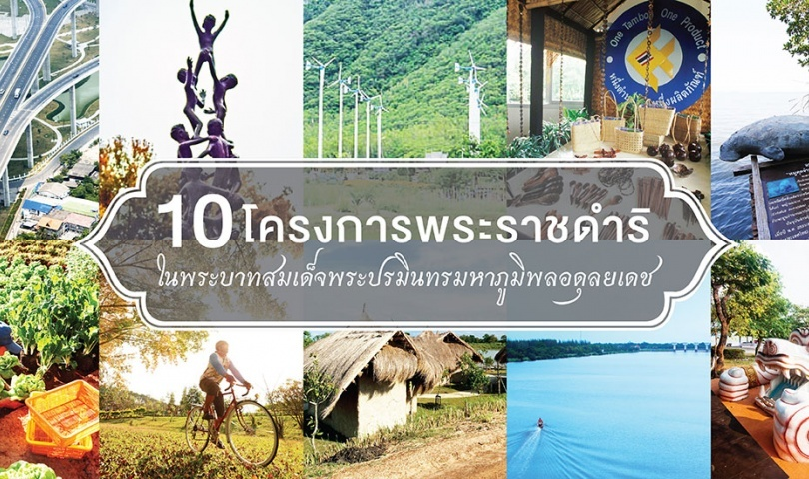
แนวคิดพระราชดำริในการดำเนินชีวิตอย่างพอเพียง
แนวพระราชดำริในการดำเนินชีวิตแบบพอเพียง
1. ยึดความประหยัด ตัดทอนค่าใช้จ่ายในทุกด้าน ลดละความฟุ่มเฟือยในการใช้ชีวิต
2. ยึดถือการประกอบอาชีพด้วยความถูกต้อง ซื่อสัตย์สุจริต
3. ละเลิกการแก่งแย่งผลประโยชน์และแข่งขันกันในทางการค้าแบบต่อสู้กันอย่างรุนแรง
4. ไม่หยุดนิ่งที่จะหาทางให้ชีวิตหลุดพ้นจากความทุกข์ยาก ด้วยการขวนขวายใฝ่หาความรู้ให้มีรายได้เพิ่มพูน ขึ้น จนถึงขั้นพอเพียงเป็นเป้าหมายสำคัญ
5. ปฏิบัติตนในแนวทางที่ดี ลดละสิ่งชั่ว ประพฤติตนตามหลักศาสนา

Slide 6
9 คำสอนของพ่อในการเรียนการสอนของเด็กไทย
คำสอนที่ 1 : การปรับปรุงตนเอง
คำสอนที่ 2 : การฝึกฝนตนเองให้มีค่า
คำสอนที่ 3 : การใช้ความรู้คู่คุณธรรม
คำสอนที่ 4 : การทำงานคู่ความดี
คำสอนที่ 5 : เรียนรู้จากการสังเกต ดู และฟัง
คำสอนที่ 6 : การรู้จักประมาณตน
คำสอนที่ 7 : ความรู้ทำให้เป็นคนครบคน
คำสอนที่ 8 : หนังสือเป็นสิ่งมีค่า
คำสอนที่ 9 : อุปสรรคทำให้ใจแข็งแกร่ง

